Slide 1
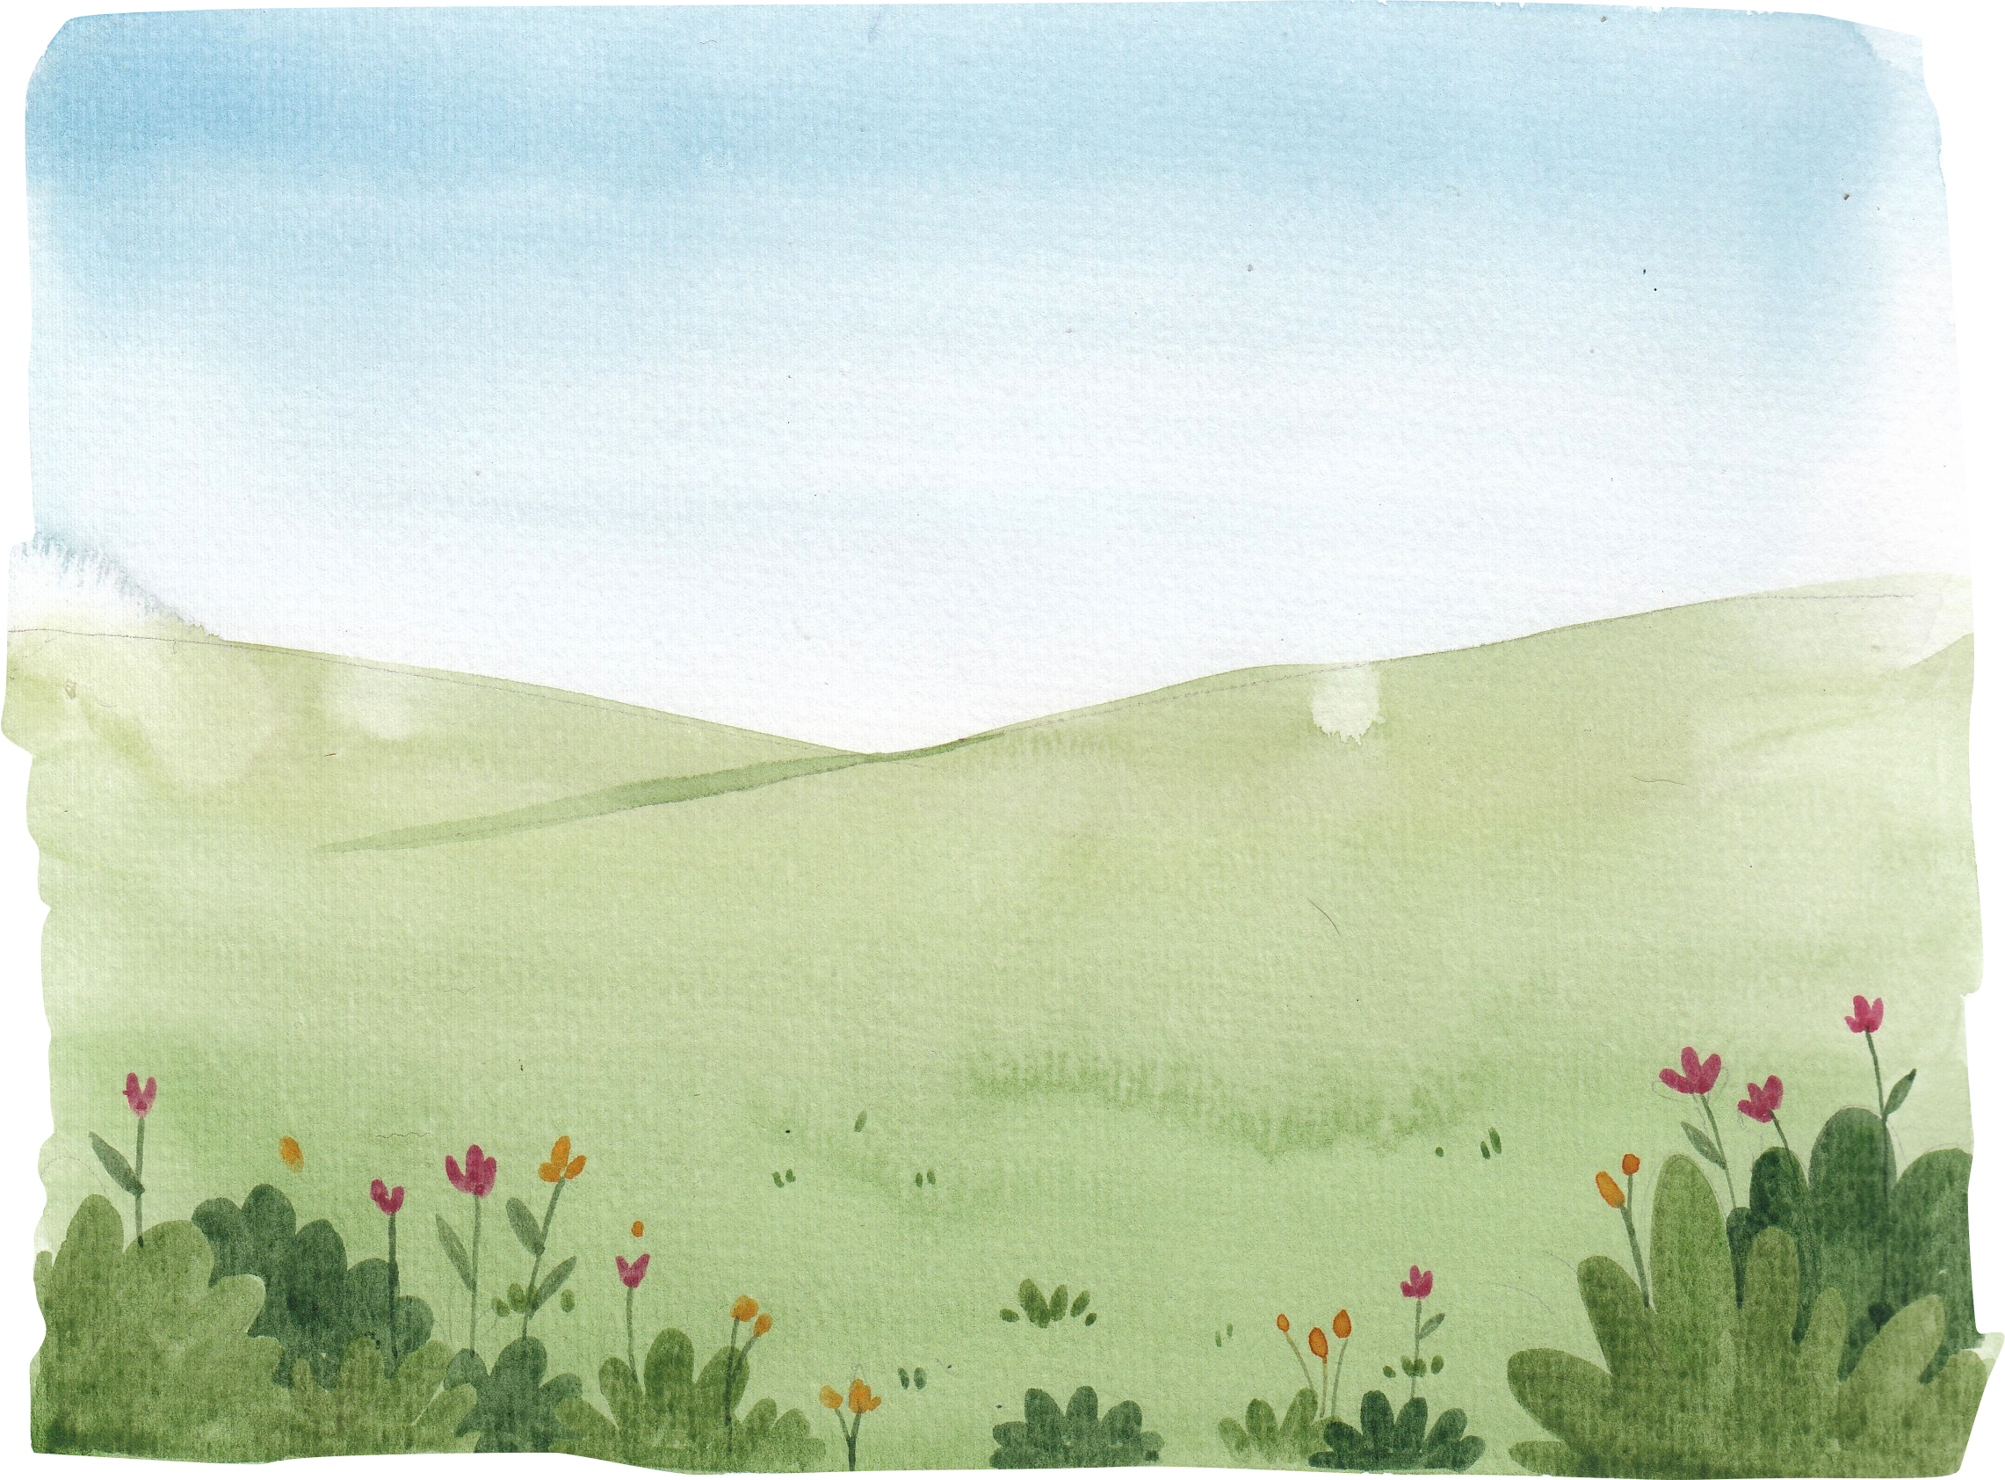






Slide 2






Slide 3
32 × 21

Slide 4
672

Slide 6

Bài 1:
Thừa số | 340 | 270 | 49 | 66
Thừa số | 12 | 63 | 25 | 58
Tích | 4 080 | ? | ? | ?
17 010
1 225
3 828

Slide 7
Bài 2:
24 x 30
36 x 40
72 x 60
89 x 50
a)
Mẫu: 24 x 30 = (24 x 3) x 10 = 720
130 x 20
450 x 70
2 300 x 50
17 000 x 30
b)
Mẫu: 130 x 20 = (130 x 2) x 10 = 2 600

Slide 8
Bài 2:
24 x 30
36 x 40
72 x 60
89 x 50
a)
36 x 40 = (36 x 4) x 10 = 1 440
72 x 60 = (72 x 6) x 10 = 4 320
89 x 50 = (89 x 5) x 10 = 4 450

Slide 9
Bài 2:
130 x 20
450 x 70
2 300 x 50
17 000 x 30
b)
450 x 70 = (450 x 7) x 10 = 31 500
2 300 x 50 = (2 300 x 5) x 10 = 115 000
17 000 x 30 = (17 000 x 3) x 10 = 510 000

Slide 10
Bài 3:
Tính diện tích S của hình chữ nhật có chiều dài a và chiều rộng b theo công thức:
S = a x b (a,b cùng đơn vị đo)
Với a = 30 cm, b = 24 cm.
Với a = 25 m, b = 18 m.
a
S = ?
b

Slide 11
Bài 3:
30
a. Diện tích hình chữ nhật là:
30 × 24 = 720 (cm²)
Đáp số: 720 cm²
b. Diện tích hình chữ nhật là:
25 × 18 = 450 (m²)
Đáp số: 450 m²
S = ?
24
25
S = ?
18

Slide 12
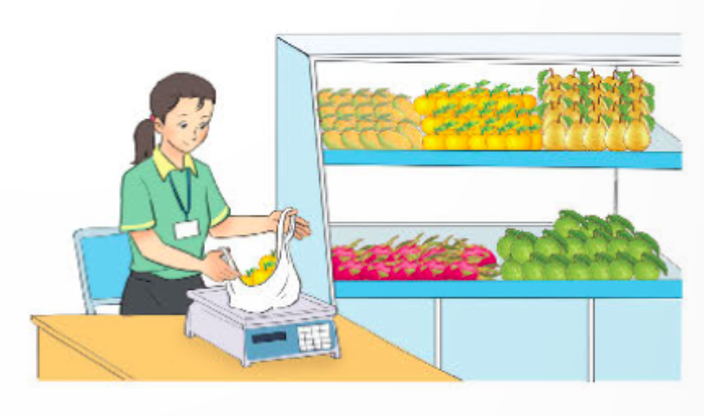
Bài 4:
Một cửa hàng hoa quả bán được 12 kg xoài và
20 kg cam. Biết 1 kg xoài giá 30 000 đồng. 1 kg cam giá 25 000 đồng. Hỏi cửa hàng đó bán xoài và cam được bao nhiêu tiền?
Tóm tắt:
1 kg cam: 25 000 đồng
1 kg xoài: 30 000 đồng
12 kg xoài và 20 kg cam: … đồng?

Slide 13
Bài 4:
Bài giải:
Số tiền bán xoài là:
30 000 × 12 = 360 000 (đồng)
Số tiền bán cam là:
25 000 × 20 = 500 000 (đồng)
Số tiền bán cả cam và xoài là:
360 000 + 500 000 = 860 000 (đồng)
Đáp số: 860 000 đồng

Slide 15
509 × 200

Slide 16
101 800

